Slide 1
Механизмы ионизации
при действии различных типов ионизирующих излучений

Slide 2
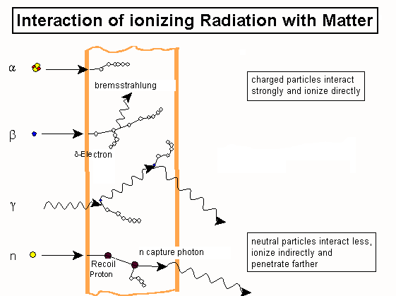

Slide 3
Типы взаимодействий вещества и ионизирующим излучением (грубо)
Вещество + Фотон (рентген, гамма, жесткий УФ)
Вещество + Нейтрон
Вещество + Заряженная частица

Slide 4
Взаимодействие фотона с веществом
Фотоэлектрический эффект
Комптоновский эффект
Эффект образования электрон-позитронных пар

Slide 5
Взаимодействие нейтрона с веществом
Упругое рассеяние
Неупругое рассеяние

Slide 6
Взаимодействие вещества с заряженными частицами
Выбивание электронов
Ионизация ядра, создание изотопа

